Slide 1


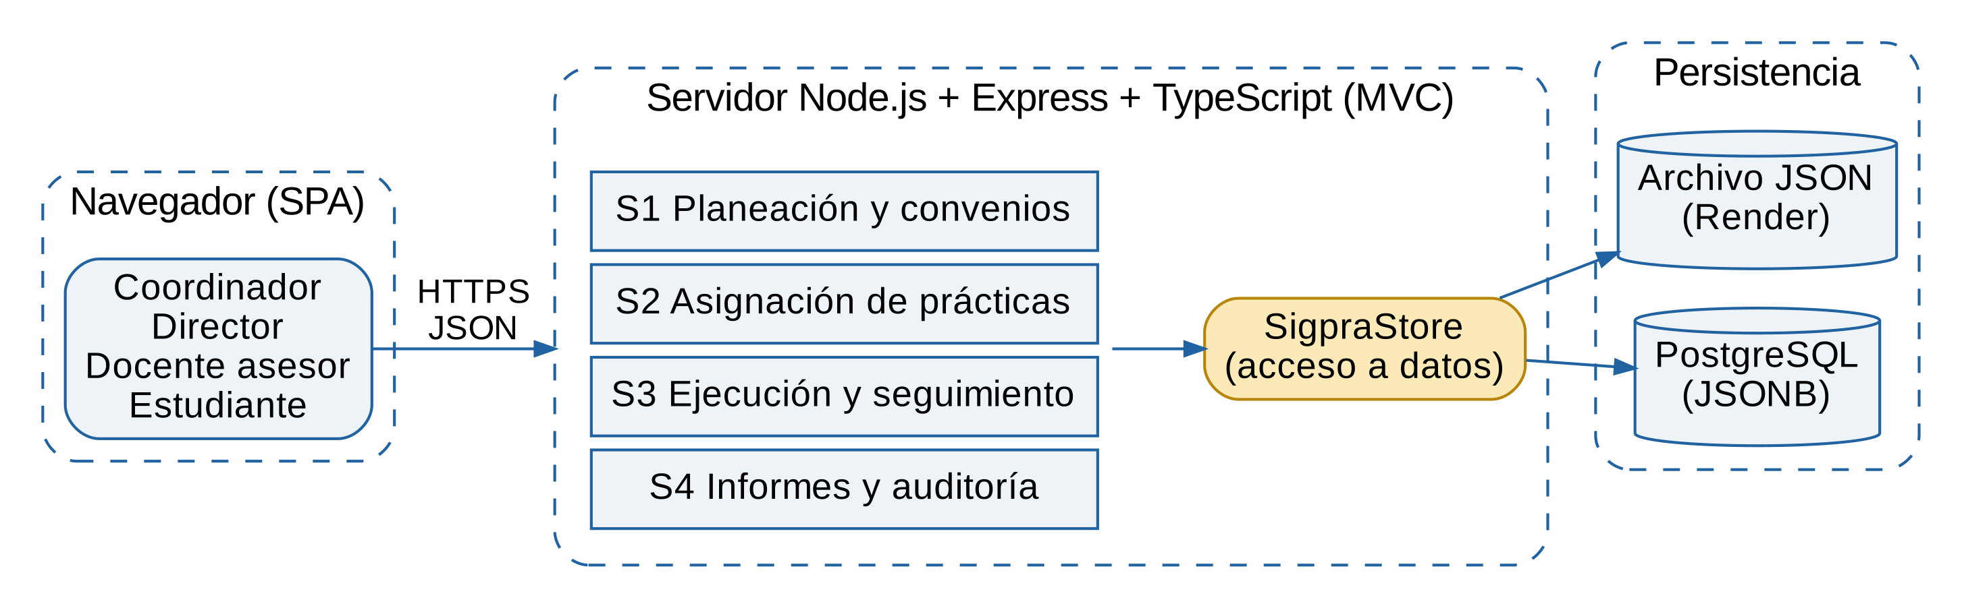
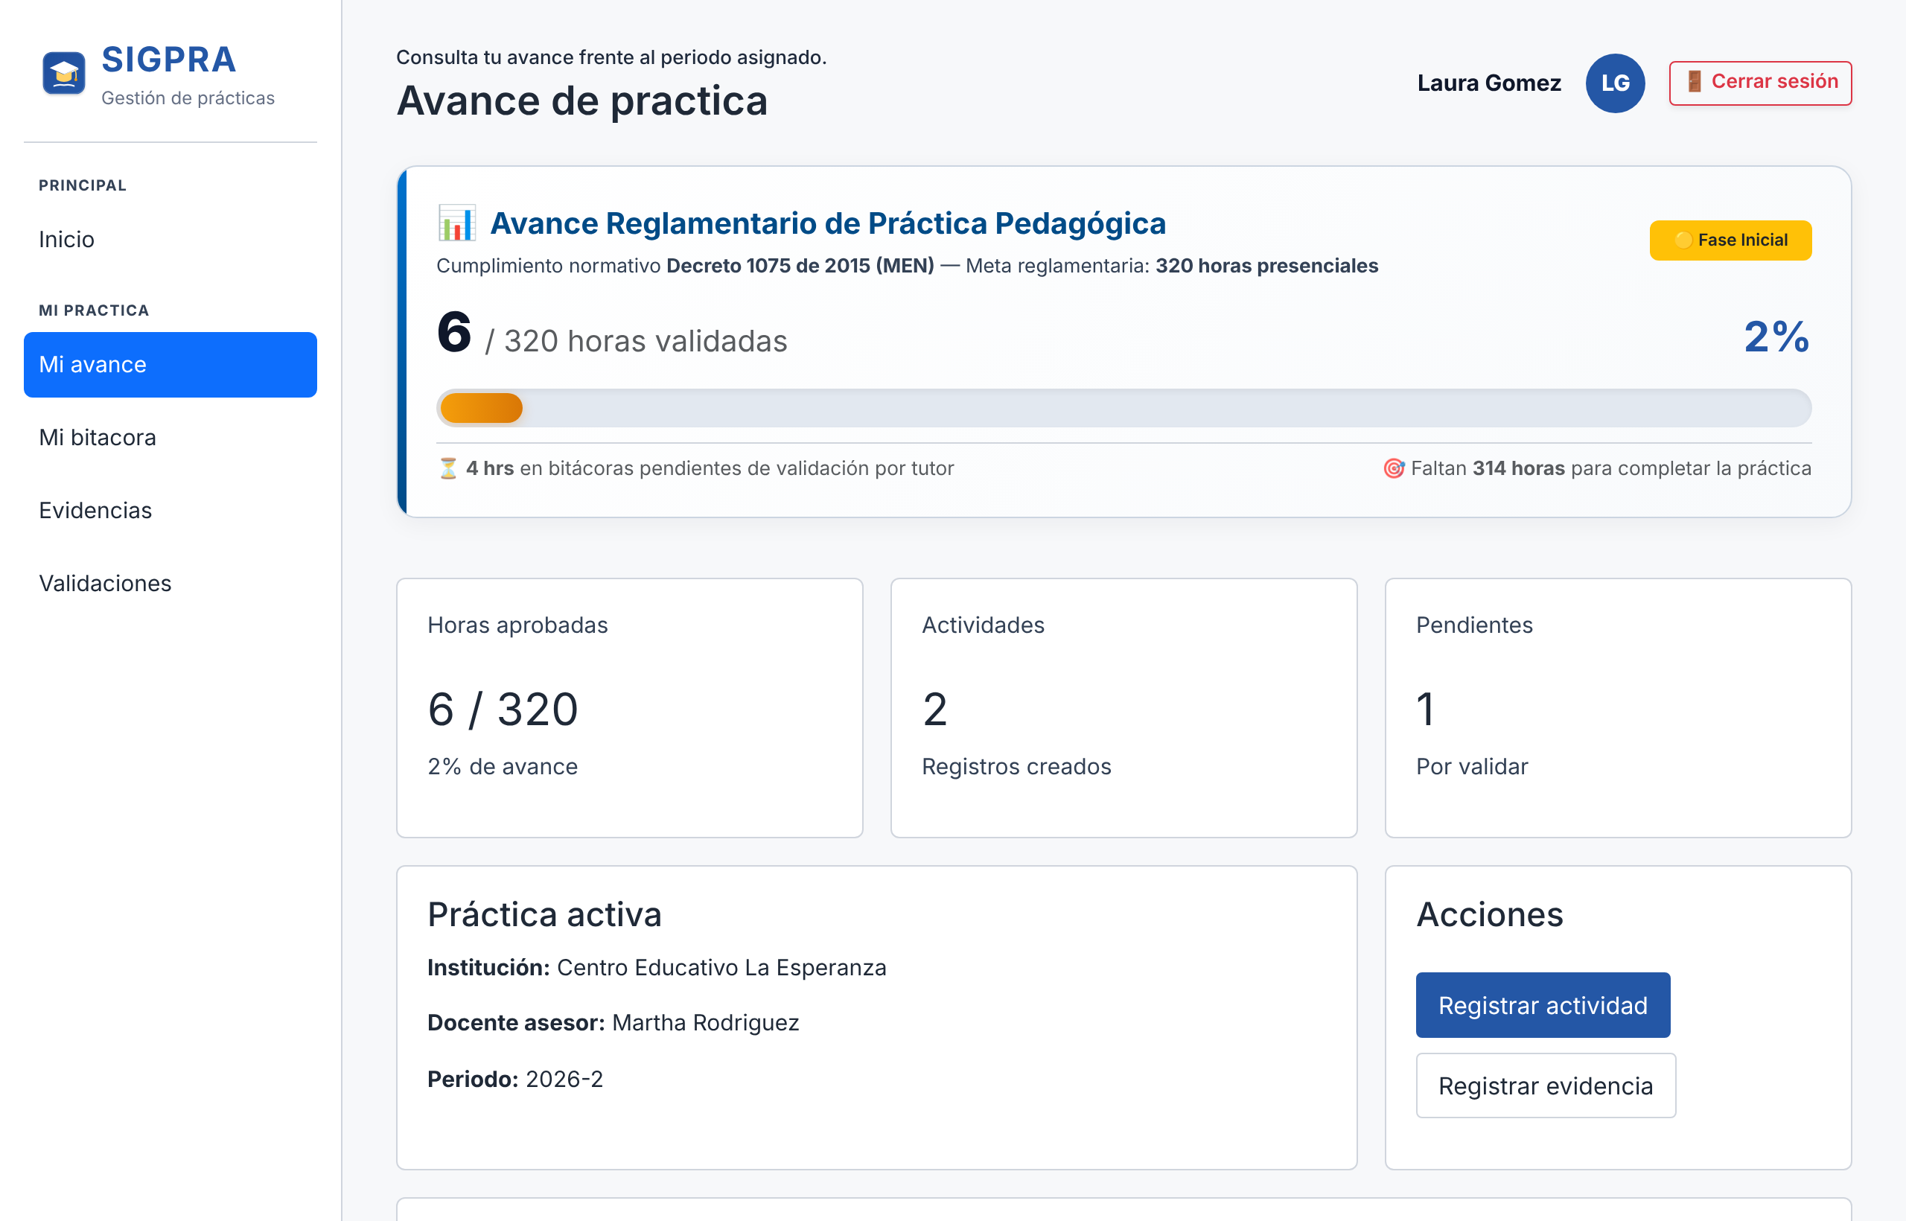
SIGPRA: gestión de las prácticas pedagógicas
Jesús Daniel Rueda Castillo, Alonso Andrés Henao Roa, Rafael Fabián Carreño Barrera
Materias integradas: Ingeniería del Software II, Programación III y Teoría General de Sistemas
Proyecto Integrador V
Noviembre de 2026
En las licenciaturas de la UDI, la práctica pedagógica depende del coordinador, los colegios con convenio, los estudiantes y los docentes asesores, y su información suele quedar repartida entre correos y archivos personales. Desarrollamos SIGPRA, una aplicación web que acompaña el proceso desde la programación del periodo hasta el consolidado final. Seguimos un modelo en cascada, definimos ocho casos de uso y diseñamos una arquitectura orientada a servicios con interfaces REST. La versión entregada, hecha con Node.js, Express y TypeScript bajo el patrón MVC, cubre los ocho casos de uso y está publicada en la nube. El modelo de datos se montó en PostgreSQL (16 tablas) y MongoDB (3 colecciones) y pasó las pruebas CRUD. Quedan como trabajo futuro desplegar cada servicio por separado y conectar la aplicación al esquema relacional.
Resumen
Introducción
Resultados
El esquema relacional tiene 16 tablas con restricciones que aplican reglas del negocio, como que los cupos ocupados no superen los ofrecidos. Las pruebas CRUD del 11 de octubre de 2026 pasaron sin errores (Tabla 1).
La práctica pedagógica es el momento en que el estudiante de licenciatura empieza a dar clase en un colegio real. Sus horas tienen valor normativo: con ellas el programa demuestra las condiciones de calidad del Decreto 1075 de 2015 y responde en la acreditación.
En el proceso intervienen el coordinador, que programa el periodo y consigue las plazas; los colegios, que firman los convenios; los estudiantes, que reportan sus horas; y los docentes asesores, que validan y evalúan. Cuando crecen los practicantes, la información se reparte entre correos, hojas de cálculo y computadores personales, y cuesta saber qué convenios siguen vigentes o cuántas horas lleva cada estudiante.
Objetivo: desarrollar una aplicación web para gestionar las prácticas pedagógicas de la UDI, que permita programar el periodo, asignar a los practicantes, registrar y validar sus actividades, y hacer el seguimiento y la evaluación del docente asesor.
SIGPRA cubre los ocho casos de uso del alcance. El coordinador programa el periodo con su rúbrica, registra convenios y plazas y asigna a cada practicante una plaza y un docente asesor. El estudiante radica su solicitud con sus soportes y el director la aprueba, la devuelve o la rechaza. Luego el estudiante registra sus actividades y el docente asesor las valida y registra las visitas con una nota de 0,0 a 5,0. El consolidado se filtra por periodo, programa, institución y docente, y se exporta a CSV o se imprime.
Por tiempo, los cuatro servicios quedaron como módulos de un mismo servidor, que expone 21 rutas bajo /api (Figura 1).
Tabla 1. Resultados de las pruebas CRUD en PostgreSQL
Operación | Qué se probó | Resultado
Crear | Un registro en institución, usuario, convenio y plaza | 4 inserciones correctas
Leer | Consulta de los cuatro registros | Datos completos
Actualizar | Teléfono, estado, fecha de fin y cupos | Valores modificados
Borrar | Eliminación en orden de dependencias | 4 registros borrados
Verificar | Conteo final de datos de prueba | 0 en las 4 tablas
Conclusiones
SIGPRA permite que el coordinador, el director, los docentes asesores y los estudiantes trabajen sobre la misma información, y deja registrado quién hizo cada acción y cuándo.
Modelar el proceso completo antes de recortar el alcance nos ahorró rehacer trabajo, y la trazabilidad entre documento y código hay que revisarla durante todo el proyecto.
Queda como trabajo futuro desplegar los servicios por separado, conectar la aplicación al esquema relacional y validar las reglas en el servidor.
Figura 1. Arquitectura de la versión entregada
Cada rol ve solo sus opciones. El estudiante sigue en todo momento cuántas horas lleva aprobadas y cuántas le faltan (Figura 2). La aplicación está publicada en https://sigpra-udi.onrender.com.
Metodología
Usamos el modelo en cascada en cinco fases, cerradas con las entregas del 30 de agosto, el 11 de octubre y el 15 de noviembre. Modelamos los casos de uso y el dominio en Astah, diseñamos cuatro servicios que se comunican por REST y construimos la aplicación con Node.js, Express, TypeScript y Bootstrap. El modelo de datos se montó en PostgreSQL y MongoDB, se probó con scripts CRUD y la aplicación se publicó en Render.
Referencias
Erl, T. (2016). Service-oriented architecture: Analysis and design for services and microservices (2.ª ed.). Prentice Hall.
Fielding, R. T. (2000). Architectural styles and the design of network-based software architectures (Tesis doctoral). University of California, Irvine.
Ministerio de Educación Nacional. (2015). Decreto 1075 de 2015, Decreto Único Reglamentario del Sector Educación. MEN.
Object Management Group. (2017). OMG Unified Modeling Language, versión 2.5.1. OMG.
Sommerville, I. (2016). Software engineering (10.ª ed.). Pearson.
Figura 2. Avance de horas en la vista del estudiante
Sustentación del Proyecto Integrador V - Facultad de Ingenierías - UDI
Ingeniería de Sistemas - 2026

